Slide 1
Игра Змейка на python
Кугаевских Данила Захаренко Денис

Slide 2
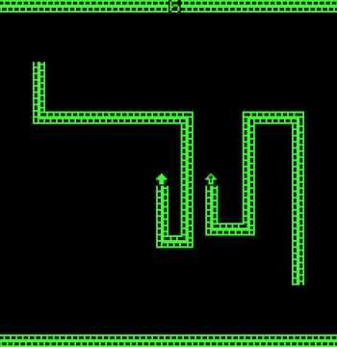
Краткая история игры «Змейка»:
Прообразом змейки является игра Blockade, выпущенная в 1976 году. Концепция была схожей: на экране двигались стрелочки, постоянно оставляющие за собой «хвост». Два игрока соревновались, пытаясь не врезаться друг в друга, причём никаких точек для сбора ещё не было.

Slide 3
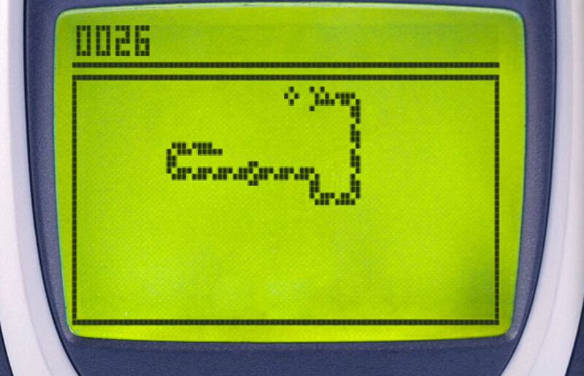
Краткая история игры «Змейка»:
Позднее, разработчик компании Nokia переработал её под одного игрока и добавил новые элементы геймплея: на поле стали появляться точки, которые нужно было собирать, чтобы «змейка» удлинялась и ускорялась. Игра стала сложнее и динамичнее.

Slide 4
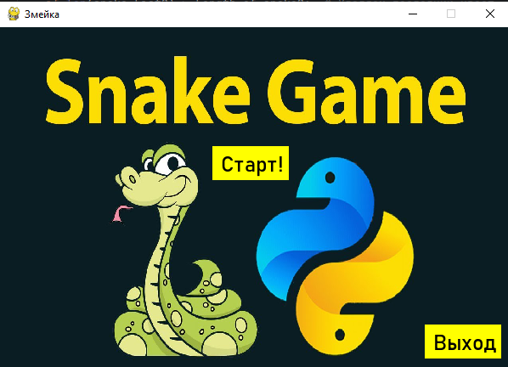
Наша игра ”Змейка”
В данном проекте мы старались как сохранить шарм оригинальной игры, так и привнести новые идеи в легендарную игру. На слайде представлен титульник ”Змейки”.

Slide 5
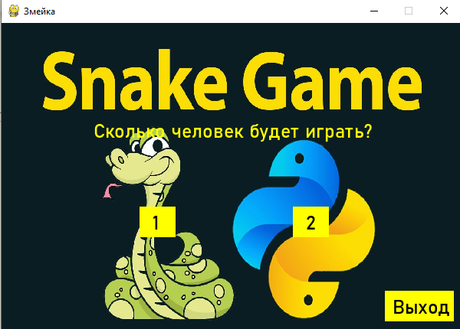
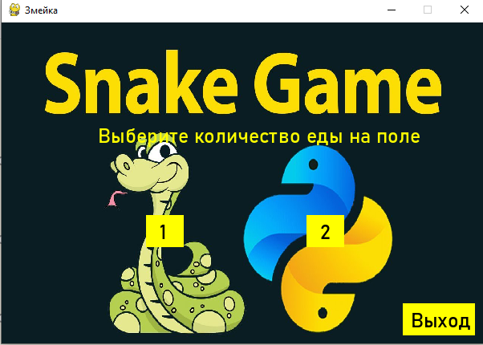
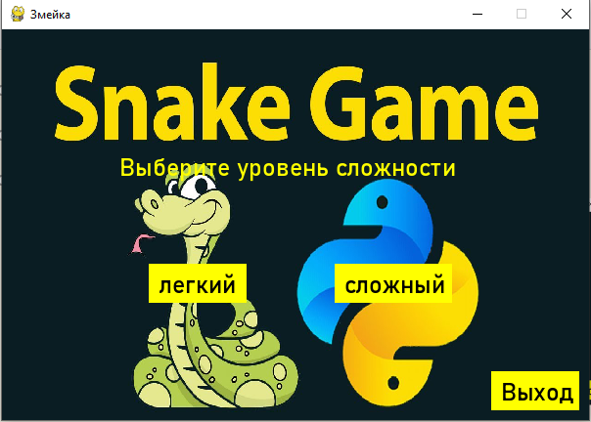
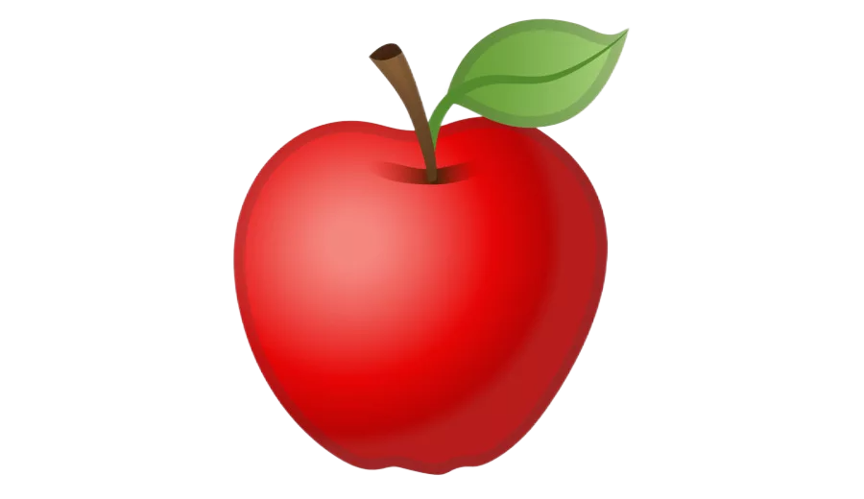
Далее следует настройка игры
От сложности зависит скорость змейки

Slide 6
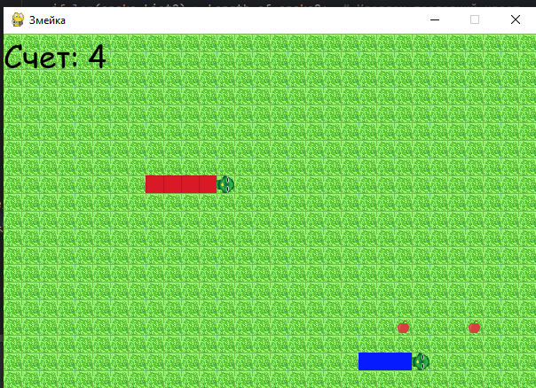
Геймплей
Основной смысл заключается в поедании яблок, появляющихся на поле, при этом не ударяясь в стенки или в собственный хвост. Счёт пополняется при съедении яблока, при игре вдвоём выводится счёт игрока с большим показателем. Управление синей змейкой осуществляется при помощи стрелочек, а красной – за счет клавиш wasd.

Slide 7
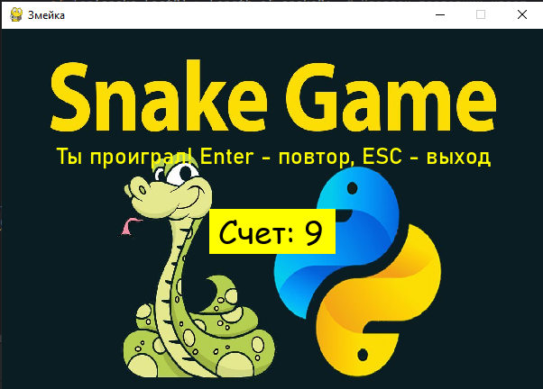
Завершение игры
При проигрыше выводится счёт лучшего игрока. Для повтора можно нажать Enter, а для выхода – Esc.

Slide 8
Спасибо за внимание

